Slide 1
Разработка сайта для помощи акцентирование и орфоэпических ошибок в речи иностранных студентов.
МИНОБР РФ
ФГБОУ ВО «Хакасский государственный университет им. Н.Ф. Катанова»
Выполнила:
Салчак Дан-Хая Адыгжыевна
студентка 1 к., гр. ФиТ-303
Научный руководитель:
Байыр Долаан Борисович
Преподаватель кафедры информатики
ФГБОУ ВО «Тувинский государственный университет»
Абакан, 2024

Slide 2
ВВЕДЕНИЕ
Актуальность:
Акцентирование и орфоэпические ошибки в речи иностранных студентов представляют собой важную проблему в сфере образования и межкультурного общения. С ростом мобильности студентов и увеличением числа иностранных студентов в учебных заведениях возникает необходимость изучения данного явления и разработки эффективных методов исправления и профилактики таких ошибок.
2

Slide 3
Цели и задачи
Целью данной работы является разработка веб-сайта и изучение акцентирования и орфоэпических ошибок речи иностранных студентов. Для достижения этой цели ставятся следующие задачи:
Анализировать причины возникновения акцентирования и орфоэпических ошибок.
Изучить рекомендации и методы для исправления и профилактики таких ошибок.
Разработать веб-сайт, который позволит иностранным студентам просматривать правильные ударения слов в помощь их обучению.
3

Slide 4
Понятие акцента и его роль в речи иностранных студентов
Акцент — произношение, в котором отражаются звуковые особенности чужого языка или наречия, реже индивидуального произношения. Акцент представляет собой особенность произношения, которая сохраняется у студентов из-за влияния их родного языка или диалекта. Он выражается в отличиях в произношении звуков и ритме речи и может сказываться на интонации и ударении слов.
4

Slide 5
Орфоэпия как раздел фонетики и ее значение для правильного произношения
Орфоэпия - это раздел фонетики, изучающий правильное произношение звуков, ударений и интонации в словах и речи в целом. Она помогает соблюдать нормативные требования произношения и осуществлять четкую и понятную коммуникацию.
Главной целью орфоэпии является достижение правильного произношения звуков и слов в соответствии с нормами языка. Она также направлена на развитие слухового восприятия звуков и позволяет улучшить интонацию и ритм речи.
5

Slide 6
Методы исправления акцентологических и орфоэпических ошибок
Анализ звуков и звуковой системы языка
Слушание и подражание
Игровые и интерактивные подходы
Технические средства и веб сайты
6

Slide 7



Средства разработки
7

Slide 8
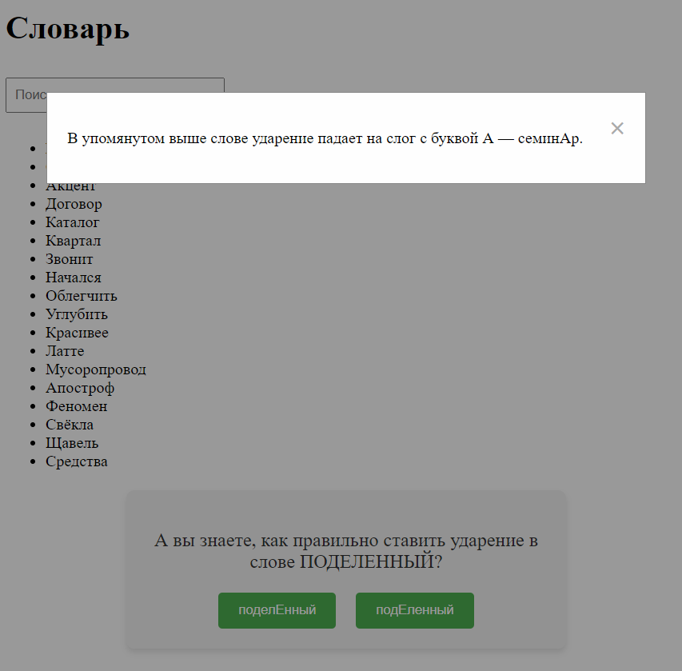
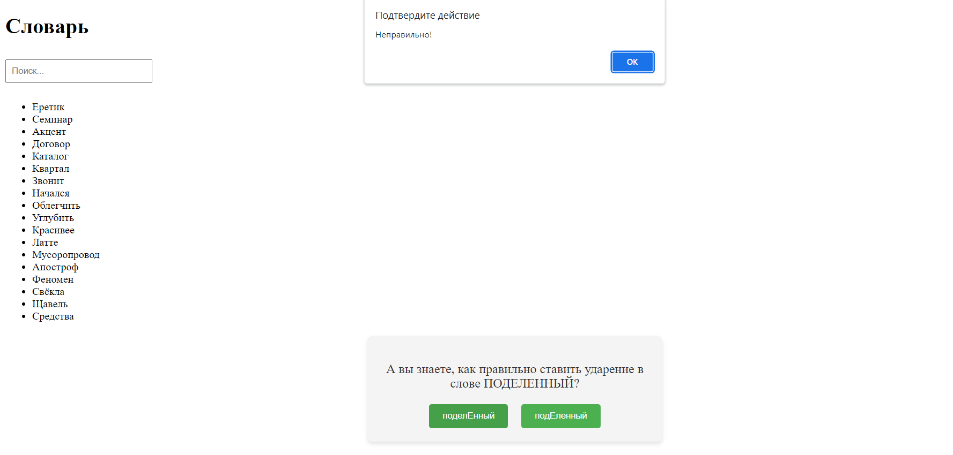
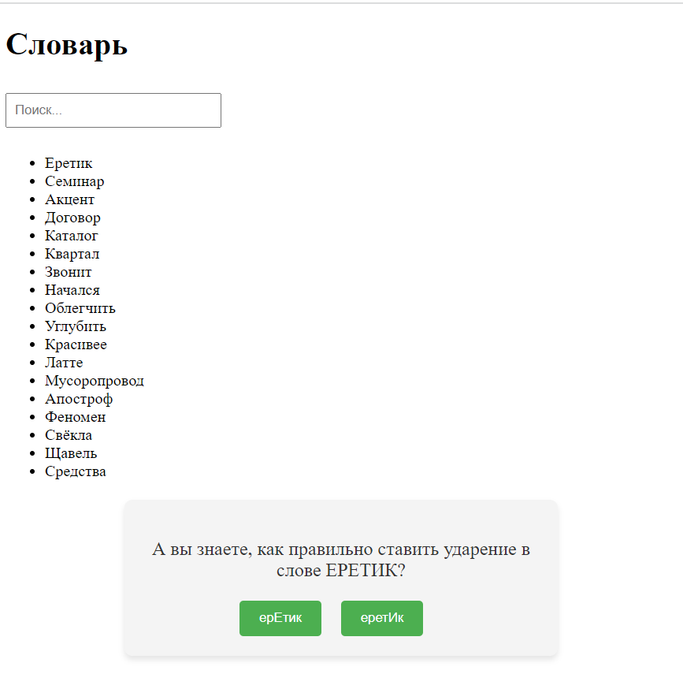
Веб-сайт
8

Slide 9
Заключение
Выводы исследовательской работы:
Было рассмотрено понятие акцента и его роль в речи иностранных студентов, роль орфоэпии как раздела фонетики и ее значение для правильного произношения, акцентирование и орфоэпические ошибки, их причины возникновения и влияние на коммуникацию.
Изучены основные рекомендации и методы для исправления и профилактики ошибок, они включают в себя слушание и повторение аудиоматериалов, изучение фонетических правил и особенностей языка, обращение к носителям языка для авторитетной обратной связи, использование технологических средств, таких как веб-сайты, для упражнений и аудирования, а также постоянную практику и самоконтроль.
Разработан обучающий веб-сайт с викториной для проверки пользователя. Веб-сайт предоставляет иностранным студентам возможность просматривать правильные ударения слов в помощь их обучению.
9

Slide 10
Разработка сайта для помощи акцентирование и орфоэпических ошибок в речи иностранных студентов.
Министерство образования и науки Российской Федерации
ФГБОУ ВО «Хакасский государственный университет им. Н.Ф. Катанова»
Выполнила:
Салчак Дан-Хая Адыгжыевна
студентка 1 к., гр. ФиТ-303
Научный руководитель:
Байыр Долаан Борисович
Преподаватель кафедры информатики
ФГБОУ ВО «Тувинский государственный университет»
Абакан, 2024

